Slide 1

Geração de Sequências de Teste com FSM 27 de Janeiro de 2017
Equipe Anderson Domingues Elder Rodrigues Gilliardi Schmidt Lucas Corrêa
Yury Alencar

Slide 2
Roteiro
Finite State Machine (FSM)
Sequências de testes
Testes utilizando FSM
Métodos de geração de sequências de testes
Cobertura de Estados e Transições
W (Automata Theoretic)
Wp (Partial W)
SC (State Counting)
HSI (Harmonized State Identification)
H
SPY
P
DS
HIS
UIO (Unique Input/Output Sequence)
UIOv
Referências

Slide 3
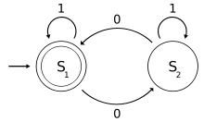
FSM (Finite State Machine)
O que são?
Máquinas de estados são modelos matemáticos utilizados para a representação do comportamento de um determinado sistema. Muito utilizadas para sistemas dirigidos a eventos e dominados por controles, mas isto não é uma limitação, pois este modelo pode representar vários tipos de sistemas. FSMs são baseadas nos estados do sistema e nas ações que se devem ser realizadas para alterar de estado.

Slide 4
FSM (Máquina de Mealy) - Definição formal
M = (Σ, Q, δ, q0, F, Δ):
Onde M é uma máquina de estados finitos, composta de:
Σ é um Alfabeto de Símbolos de entrada;
Q é um conjunto de estados possíveis do Autômato, o qual é finito;
δ é a função programa ou de transição;
q0 é o estado inicial do Autômato, tal que q0 é elemento de Q;
F é um conjunto de estados finais tal que F está contido em Q;
Δ é um alfabeto de símbolos de saída.

Slide 5
FSM (Máquina de Moore) - Definição formal
M = (Σ, Q, δ, q0, F, Δ, δS):
Onde M é uma máquina de estados finitos, composta de:
Σ é um Alfabeto de Símbolos de entrada ;
Q é um conjunto de estados possíveis do Autômato, o qual é finito;
δ é a função programa ou de transição;
q0 é o estado inicial do Autômato, tal que q0 é elemento de Q;
F é um conjunto de estados finais tal que F está contido em Q;
Δ é um alfabeto de símbolos de saída;
δS é a função de saída, ao qual é uma função total.

Slide 6
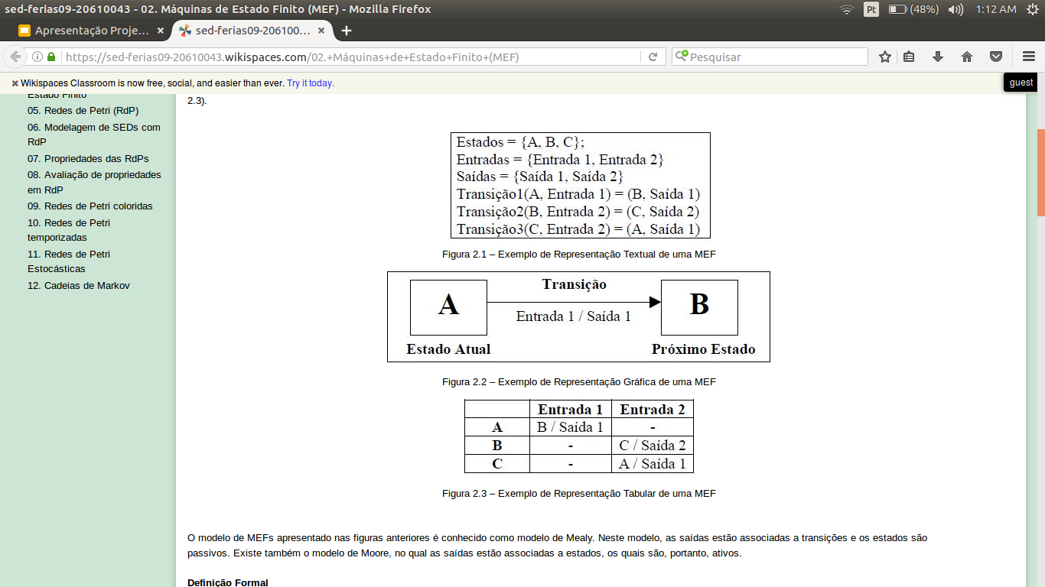
FSM - Representações
Três formas:
Representação Textual Representação Gráfica
Representação Tabular

Slide 7
FSM - Categorias
Transdutores
Contém uma única entrada e baseado na mesma gera uma única saída.
Aceitadoras/Reconhecedoras
Para cada entrada contém duas possíveis saídas, sendo uma para sentença válida e outra para inválida, onde que a linguagem deve ser criada a partir de uma gramática regular. A informação de saída é limitada à lógica binária aceita/rejeita.

Slide 8
Sequências de testes
Resumo
Sequências de testes são sequências extraídas de uma FSM com o objetivo a criação de casos de testes.
No contexto do projeto
A partir de uma FSM criada de um modelo, se pode extrair esta sequências de testes, após isto basta transformar as mesmas em casos de testes executáveis.

Slide 9
Testes utilizando FSM
Resumo
Tem como objetivo a criação de um conjunto de casos de testes, que consiga encontrar a maior quantidade de defeitos possível na implementação. Com isto saber se realmente atende à especificação. Este tipo de testes considera que a especificação tenha sido modelada por uma FSM.
No contexto do projeto
Após a extração dos dados do sistema a partir do ParserUml, teremos uma estrutura com os dados dos modelos, se com a mesma gerarmos uma FSM podemos utilizar métodos para a geração das sequências de testes, para o sistema modelado.

Slide 10
Testes utilizando FSM
Tipos de defeitos:
Defeito de Inicialização: Quando o estado inicial é diferente do especificado;
Defeito de Transferência(transfer faults): Quando o estado atingido por uma transição não é o correto;
Defeito de Saída (output faults): Quando a saída não é a correta;
Estados faltantes (missing states): Quando a quantidade de estados é menor que a especificada;
Estados extras (extra states): Quando a quantidade de estados é maior que a especificada.

Slide 11
Testes utilizando FSM
Características dos testes gerados (Fujiwara et al. (1991)):
O testes tem que ser relativamente pequenos para que tenha um baixo custo de execução durante os testes da implementação.
Conseguir cobrir a maioria dos defeitos possíveis que uma implementação possa ter.
Obs.: Dentre os métodos existentes alguns precisam que a FSM contenha certas propriedades, elas podem ser: completamente especificada, minimal, fortemente conexa e determinística.

Slide 12
Métodos de geração de sequências de testes
Resumo
Existem vários métodos para a geração de sequências de testes, onde o que os diferencia é na quantidade de testes criados e na qualidade, ou seja, capacidade de encontrar defeitos. Pois o método tem que ser eficaz e ao mesmo tempo ter que ser relativamente pequeno, para que seja viável sua utilização prática.
No contexto do projeto
A escolha de um método eficaz e de baixo custo para gerar as sequências de testes para a ferramenta.

Slide 13
Contato Anderson Domingues anderson.domingues@acad.pucrs.br
Elder Rodrigues eldermr@gmail.com Gilliardi Schmidt gili.schmidt@hotmail.com Lucas Corrêa eslucascorrea@gmail.com
Yury Alencar yuryalencar19@gmail.com
OBRIGADO.

Slide 14
Métodos de extração de sequências _ de Janeiro de 2017
Equipe Anderson Domingues Elder Rodrigues Gilliardi Schmidt Lucas Corrêa
Yury Alencar

Slide 15
Cobertura de Estados e Transições
Resumo
*****.
Exemplo
*****.

Slide 16
Método - W(Automata Theoretic)
Requisitos
Utilizado em FSMs completas, fortemente conexas, completamente especificadas, minimais e determinísticas. Proposto por Chow (1978).
Vantagens
Método confiável para testar estruturas de controle modeladas por uma FSM (Chow 1978).
Desvantagens
Grande quantidade de sequências de entrada para serem testadas, que pode acarretar um alto custo. Além de não ser aplicado à FSMs parciais.

Slide 17
Método - W(Automata Theoretic)
Funcionamento
O método tem como objetivo a criação de duas sequências e concatená-las, de tal forma que após feito isto tenha-se uma sequência de entradas para testes de uma determinada FSM. Os dois conjuntos:
P: Sequências que percorre cada transição ao menos uma vez.
T: Sequências capazes de identificar qual é o estado da máquina.
A execução deste método consiste em apenas 3 passos:
Define-se o máximo (m) de estados que a FSM possa conter.
Geração das sequências de testes, que tem o objetivo a garantia da implementação das transições.
Verificação das respostas geradas pelas sequências de teste.

Slide 18
Método - W(Automata Theoretic)
Exemplo
*****.

Slide 19
Método - Wp (Partial W)
Requisitos
Necessita de FSMs completas. Proposto por Fujiwara et al. (1-991).
Vantagens
A quantidade de sequências de testes é reduzida, devido ao mesmo utilizar um subconjunto do conjunto gerado pelo método W. Tem uma alta eficiência como o W.
Desvantagens
Não é aplicado à FSMs parciais.

Slide 20
Método - Wp (Partial W)
Funcionamento
O método é composto por duas fases simples:
Onde é verificado se todos os estados que estão presentes na especificação foram encontrados na implementação.
Nesta fase acontece a verificação de todas as transições que não foram utilizadas na fase anterior do processo.

Slide 21
Método - Wp (Partial W)
Exemplo
*****.

Slide 22
Método - SC (State Counting)
Requisitos
Utilizado em FSMs completas, parciais e determinísticas. Proposto por Petrenko e Yevtushenko (2005).
Vantagens
Método que atinge os mesmos objetivos do W, com uma cobertura completa de defeitos existentes na implementação da FSM. Além de também superar o método HSI e ser mais aplicável que os métodos W e Wp.
Desvantagens
Por gerar um conjunto completo de casos de testes em FSMs parciais e não reduzidas, a quantidade de entradas é elevada, que gera um maior custo.

Slide 23
Método - SC (State Counting)
Funcionamento
O método utiliza de um algoritmo que tem como objetivo expandir as sequências de teste, até que se cumpra uma condição que permite afirmar que todos os defeitos tenham sido cobertos.
A partir do momento que um estado é visitado mais do que “m” vezes, a sequência pode parar de se expandir, pois depois disto o comportamento do sistema começará a se repetir.
Entretanto os autores comprovam que por meio de relações por quasi-equivalência entre estados e sequências capazes de distinguir pares de estados, não necessariamente precisa-se acessar todos os estados “m” vezes para interromper a expansão.

Slide 24
Método - SC (State Counting)
Exemplo
*****.

Slide 25
Método - HSI (Harmonized State Identification)
Requisitos
FSMs completas, parciais, determinísticas e não-determinísticas. Proposto por (Luo et al., 1995).
Vantagens
Ser aplicável a FSMs parciais, já que na maioria das situações práticas as mesmas não são completas (Petrenko e Yevtushenko, 2005). E ainda resolver o problema do determinismo, além de gerar uma quantidade de casos testes baixa.
Desvantagens
O método não garante uma total cobertura de falhas.

Slide 26
Método - HSI (Harmonized State Identification)
Funcionamento
Seu funcionamento é similar ao método W, entretanto o mesmo possui um diferencial relacionado ao critério utilizado para a seleção do conjunto de caracterização, onde o método seleciona um subconjunto do mesmo denominado conjunto HSI.
Por causa de tal diferença na seleção do conjunto, o mesmo é capaz de gerar casos de testes que não se é possível obter com outros métodos.

Slide 27
Método - HSI (Harmonized State Identification)
Exemplo
*****.

Slide 28
Método - H
Resumo
Segundo Dorofeeva et al.(2005) este método originalmente é proposto para MEFs completas e determinísticas, estendido para MEFs determinísticas parciais. Identificadores de estados são construídos com base nos casos de teste, com a finalidade de definir os estados finais das transições. O método H gera um conjunto de teste completo, assim pode-se aplicar à qualquer especificação reduzida completa ou parcial. Porém o tamanho dos conjuntos dos casos depende na ordem que as transições são checadas. Está sendo estudado um procedimento para determinar a ordem de escolha das transições, assim podemos sequências menores.
Exemplo

Slide 29
Método - SPY
Resumo
Este método tem seu objetivo de reduzir o tamanho dos casos de teste, prevenindo que novos ramos de conjuntos de teste sejam criados. Evitando a criação de ramos pela extensão de casos de teste existentes, escolhendo identificadores do estado on-the-fly.
Exemplo
***.

Slide 30
Método - P
Resumo
*****.
Exemplo
*****.

Slide 31
Método - DS
Requisitos
Para utilização deste método exige que MEF tenha uma sequência de distinção. Porém segundo Gill (1962) tal sequência pode não existir nem mesmo com MEF minimais.
Vantagens
*****.
Desvantagens
*****.

Slide 32
Método - DS
Funcionamento
*****.

Slide 33
Método - DS
Exemplo
*****.

Slide 34
Método - HIS
Requisitos
Especificações reduzidas, sejam completas ou parciais. Proposto por (Petrenko et al., 1993).
Vantagens
Cobertura completa dos defeitos.
Desvantagens
*****.

Slide 35
Método - HIS
Funcionamento
Sua meta é testar as conformidades de uma implementação I em relação a especificação M, consistindo em duas fases. Primeira fase de identificação de estados e segunda fase de teste de transições.

Slide 36
Método - HIS
Exemplo
*****.

Slide 37
Método - UIO (Unique Input/Output Sequence)
Resumo
Primeiramente ele foi proposto para utilizar apenas fase de teste das transições, assim foi afirmado que os casos de testes gerados pelo método eram completos, porém foram provados que o método não garante uma cobertura completa dos defeitos. Para cada estado de uma MEF há uma sequência UIO, que podemos utilizá-las para identificar cada estado, atuando como uma mensagem de status, exceto pela alteração do estado corrente da máquina. Este método consiste em duas fases, verificando cada estado e cada transição da MEF.
Exemplo
*****.

Slide 38
Método - UIO (Unique Input/Output Sequence)
Requisitos
Utilizado em FSMs parciais. Proposto por Sabnani e Dahbura (1988).
Vantagens
****.
Desvantagens
O trabalho de Vuong et al. (1989) comprova que o mesmo não garante a total cobertura de defeitos. E o mesmo não é aplicável à FSMs completas.

Slide 39
Método - UIO (Unique Input/Output Sequence)
Funcionamento
O método utiliza de um algoritmo que tem como objetivo expandir as sequências de teste, até que se cumpra uma condição que permite afirmar que todos os defeitos tenham sido cobertos.
A partir do momento que um estado é visitado mais do que “m” vezes, a sequência pode parar de se expandir, pois depois disto o comportamento do sistema começará a se repetir.
Entretanto os autores comprovam que por meio de relações por quasi-equivalência entre estados e sequências capazes de distinguir pares de estados, não necessariamente precisa-se acessar todos os estados “m” vezes para interromper a expansão.

Slide 40
Método - UIO (Unique Input/Output Sequence)
Exemplo
*****.

Slide 41
Método - UIOv
Requisitos
FSMs completas e parciais.
Vantagens
Pode conter uma menor quantidade de sequências de testes relacionado ao método UIO.
Desvantagens
Não consegue garantir total cobertura dos defeitos. Obs.: Em alguns casos a utilização do método UIOv e do UIO podem gerar as mesmas sequências.

Slide 42
Método - UIOv
Funcionamento
Semelhante ao método UIO porém com uma fase a mais, contendo 3 fases:
1°)Para cada estado Si da MEF uma seqüência de entrada é aplicada para alcançar tal estado.
2°)Deve-se visitar cada estado Si da MEF com a utilização do conjunto Q e aplicar as seqüências UIO dos outros estados ao estado Si.
3°)Ocorre a verificação se cada transição da MEF, ainda não testada nas fases anteriores, produz a saída desejada.

Slide 43
Método - UIOv
Exemplo
*****.

Slide 44
Referências
BERNARDINO, Maicon. Conjunto de características para teste de desempenho: uma visão a partir de modelos. Dissertação de Mestrado. PUCRS. Disponível em: http://hdl.handle.net/10923/1676
COSTA, Leandro Teodoro. Conjunto de características para teste de desempenho: uma visão a partir de ferramentas. PUCRS. Disponível em: http://hdl.handle.net/10923/1615
ENDO, Andre Takeshi et al. An Experimental Study on Test Suite Characteristics, Cost, and Effectiveness of FSM-based Testing Methods. USP. 2012. Relatório Técnico. Disponível http://conteudo.icmc.usp.br/CMS/Arquivos/arquivos_enviados/BIBLIOTECA_113_RT_378.pdf

Slide 45
Contato Anderson Domingues anderson.domingues@acad.pucrs.br
Elder Rodrigues eldermr@gmail.com Gilliardi Schmidt gili.schmidt@hotmail.com Lucas Corrêa eslucascorrea@gmail.com
Yury Alencar yuryalencar19@gmail.com
OBRIGADO.

